Slide 1
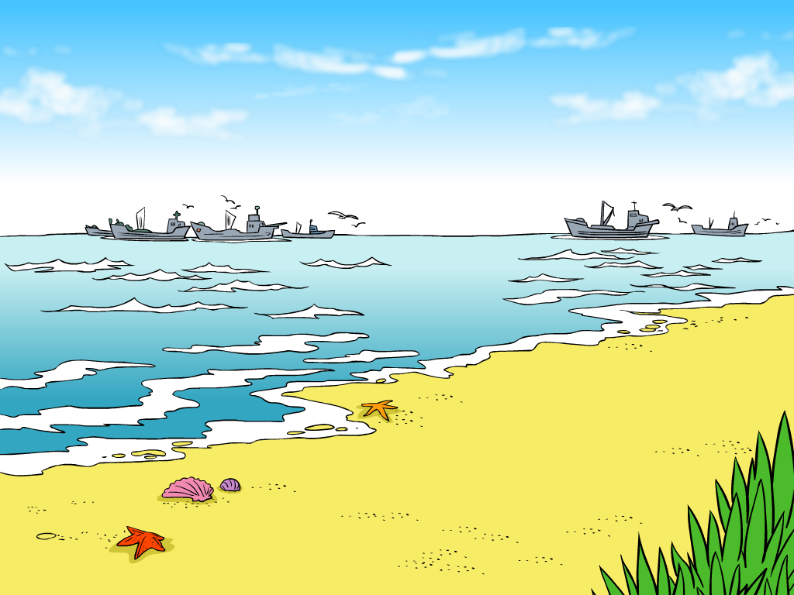
画 家 乡

Slide 3
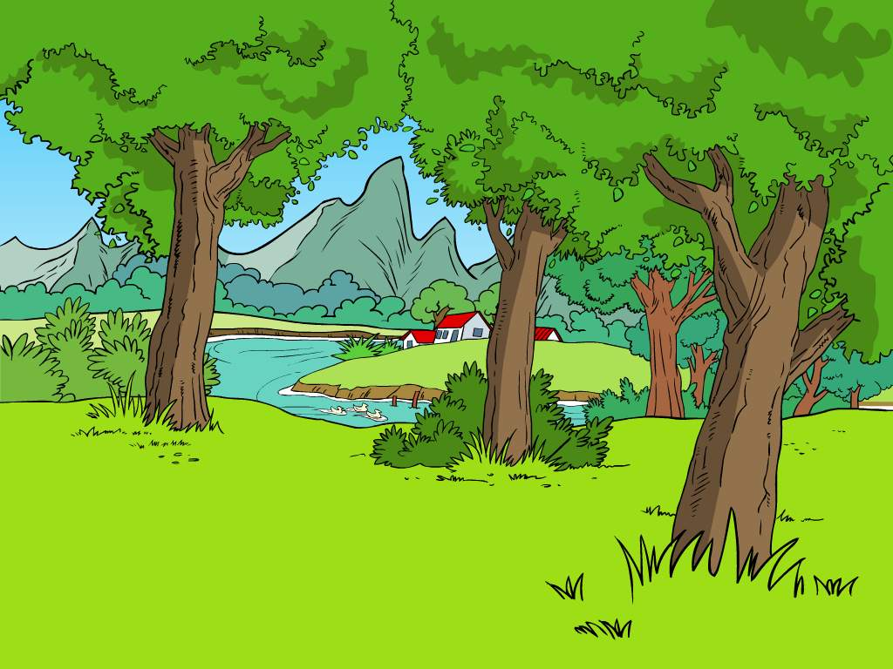

Slide 4
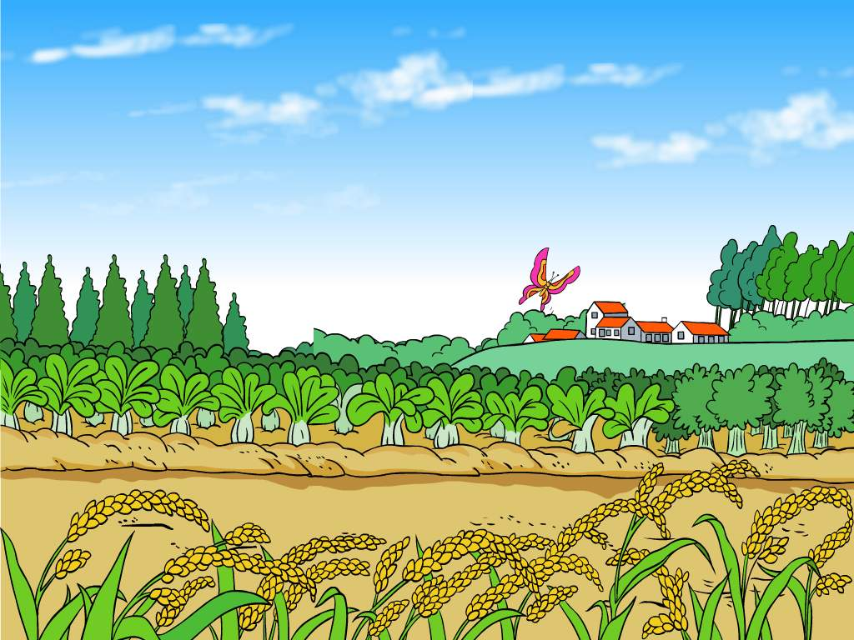

Slide 5
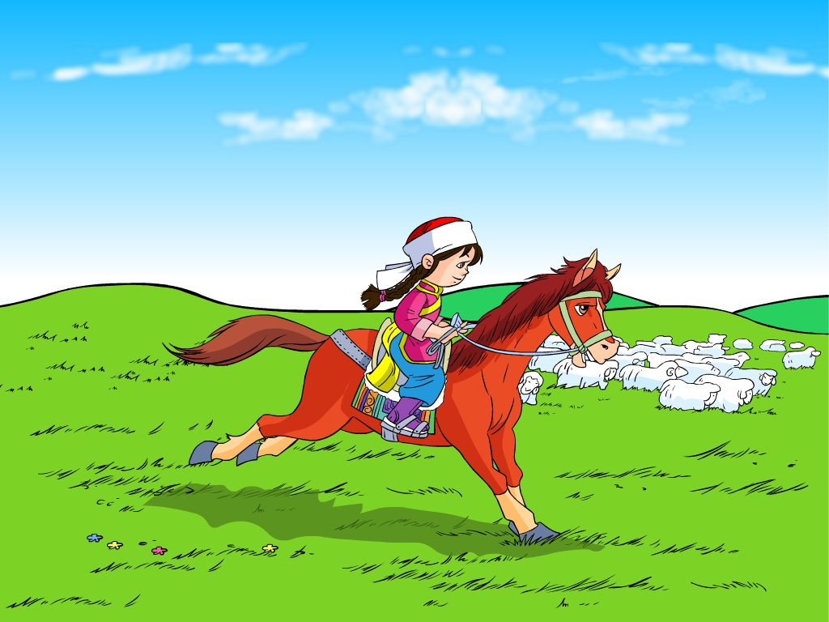

Slide 6
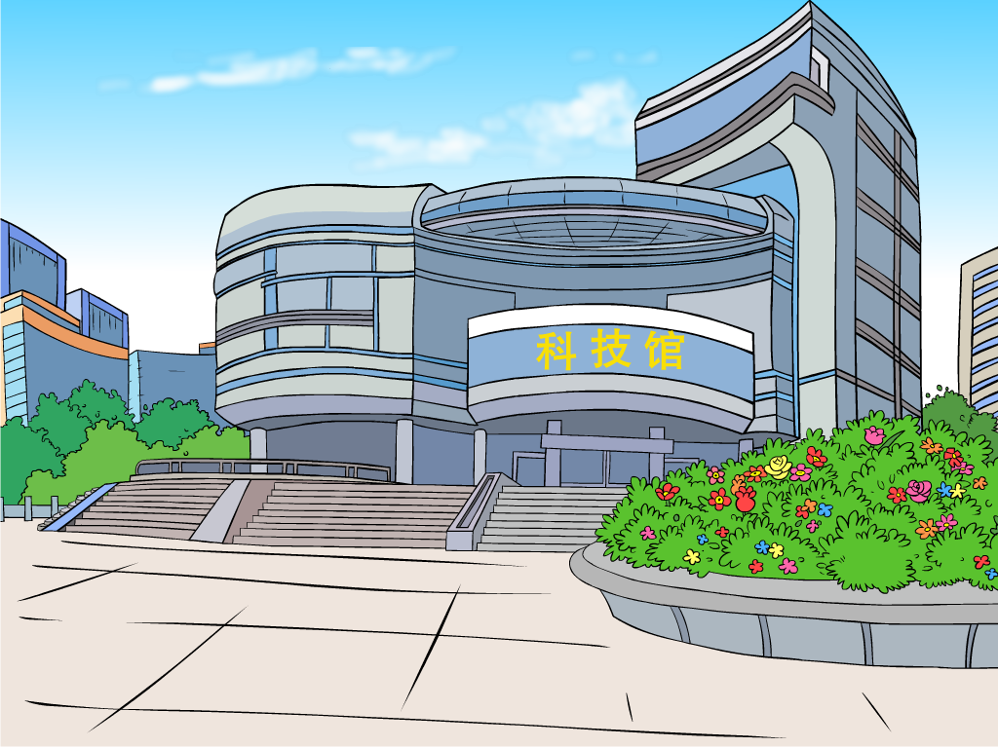

Slide 7

孩子们爱家乡，也爱画自己美丽的家乡。

Slide 8
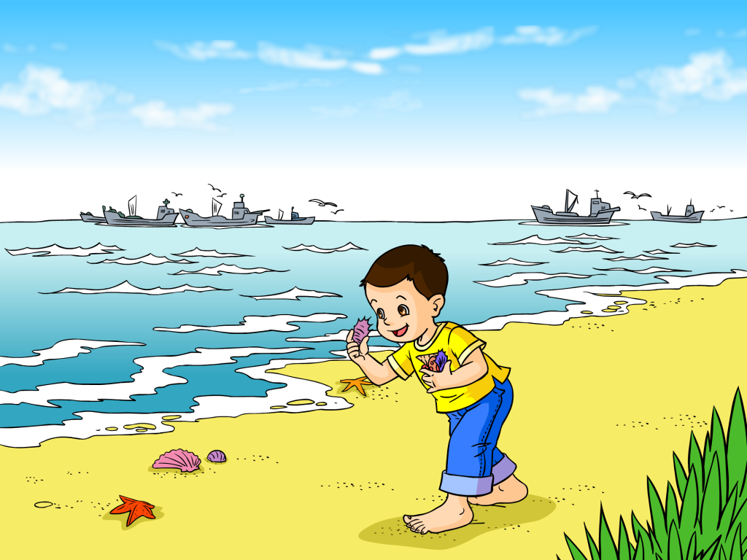

涛涛的家乡在海边。他画的海那么蓝，那么宽。一艘艘船上装满了鱼和虾。那个在海滩上赤着脚 捡 贝 壳的孩子，就是涛涛。
kuān
xiā
一艘艘
装满
jiǎo jiǎn bèi ké
宽—现
贝—见

Slide 9

他画的海那么蓝，那么宽。
他画的平原那么平坦，那么宽广。
__________那么____，那么________。

Slide 10
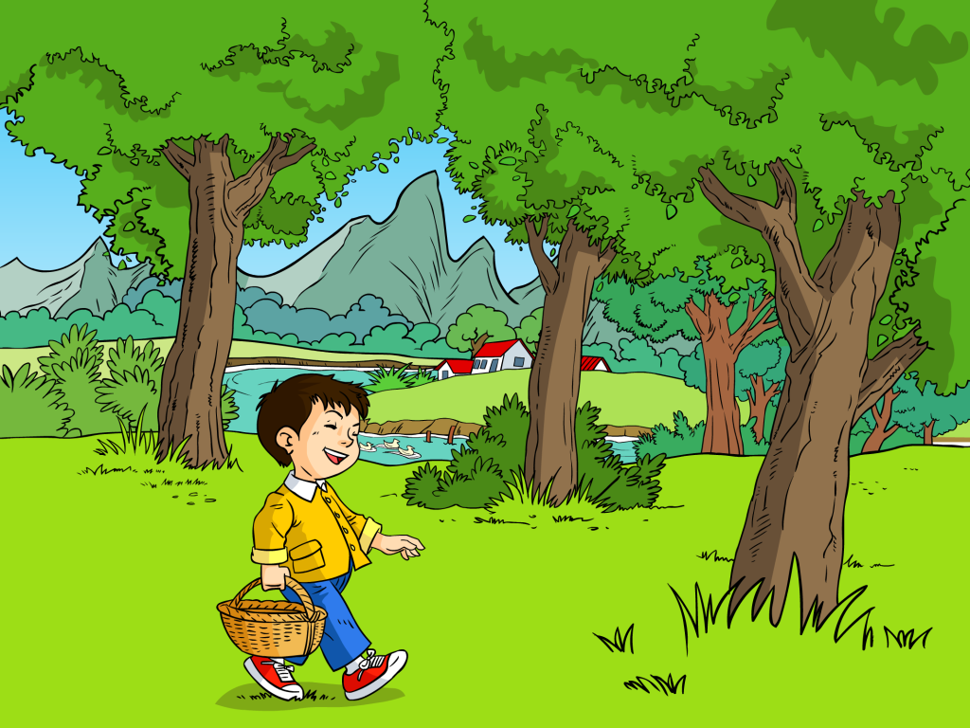
山山的家乡在山里。他画的山那么高，水那么清。房前屋后都是又高又大的树。画上的山山，提着小竹篮，正要到树林里去采蘑菇呢。

Slide 11
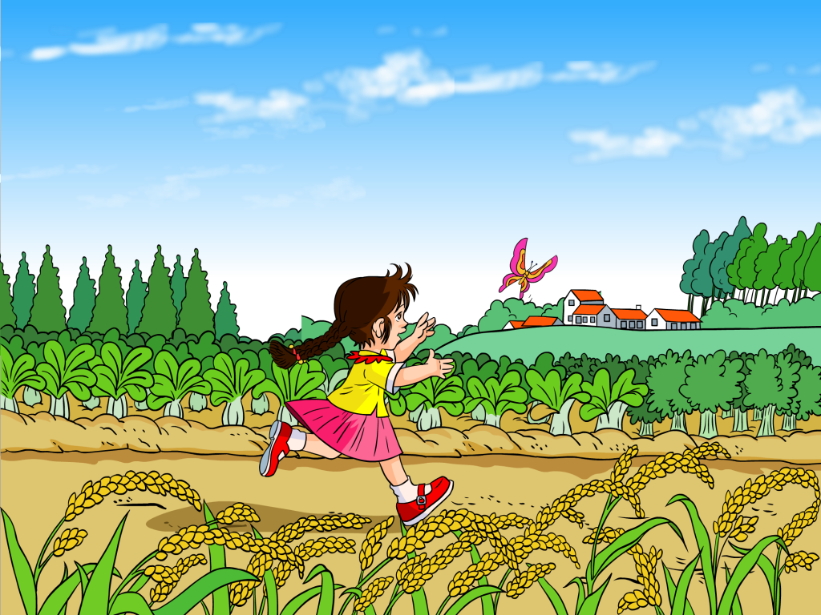
yuán
平平的家乡在平原。她画的平原那么平坦，那么宽广。有金黄的稻子，雪白的棉花，还有一大片一大片碧绿的菜地。屋前有鸡、鸭，屋后有翠竹。正在田野上奔跑的小女孩就是平平。
bēn

Slide 12
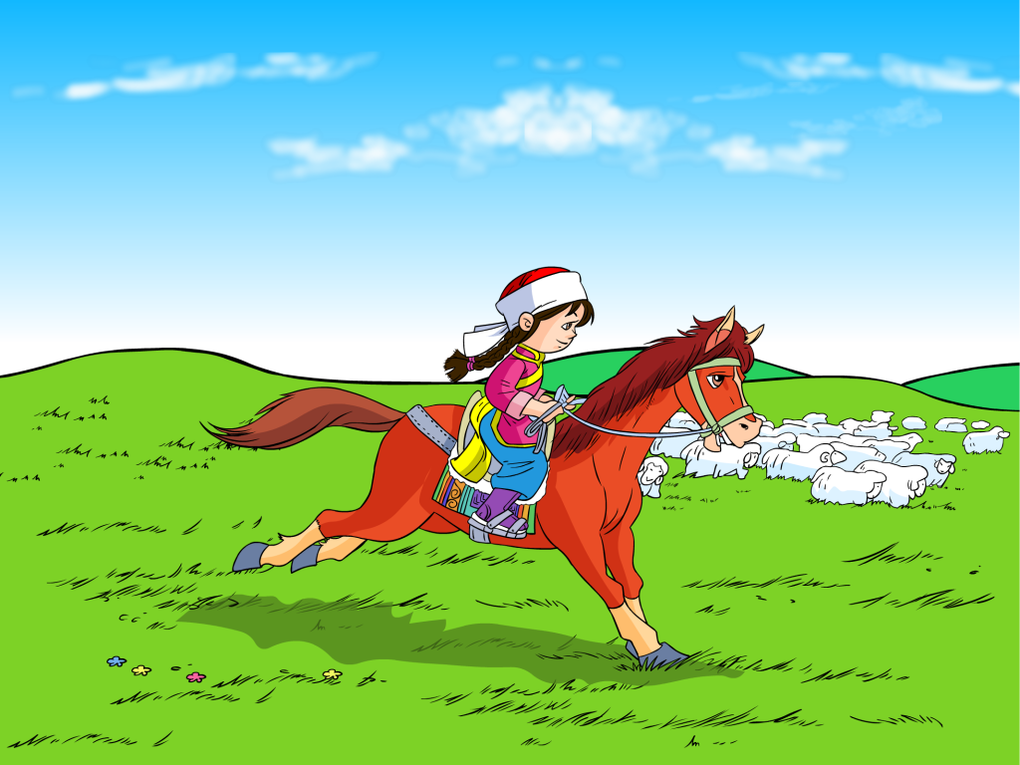
青青的家乡在草原。她画的草原一眼望不到边。
草长得又绿又密，羊群在草原上走来走去。一匹骏
马从远处奔来，青青正骑在马上赶着羊群。
mì
pǐ

Slide 13
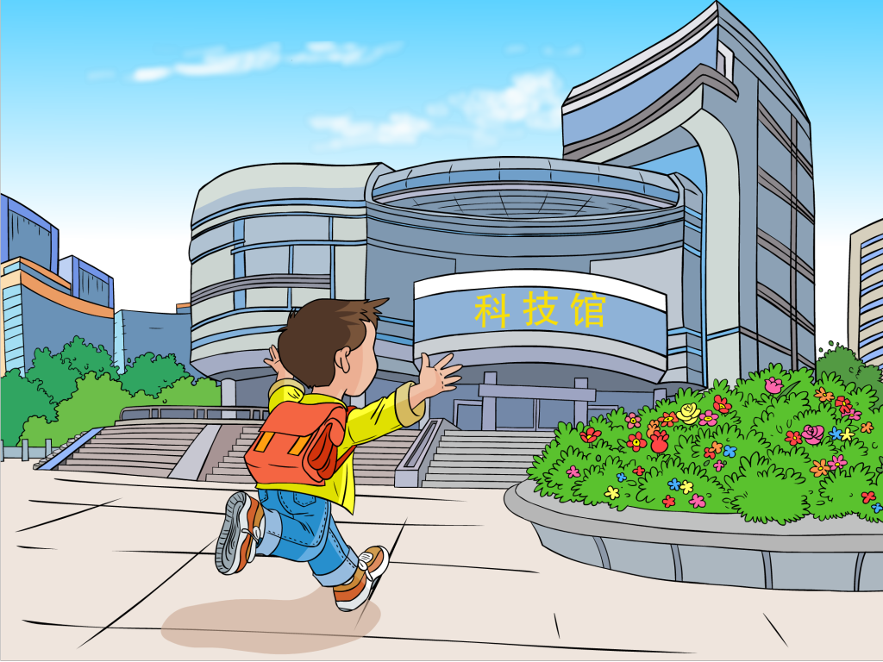
shì
京京的家乡在城市。他画的城市那么美。宽宽的街道，高高的楼房，还有一座座街心公园。那个正跑向科技馆的小男孩，就是京京。
lóu

Slide 14


照样子，说词语。
宽宽的街道 _________
高高的楼房 _________
金黄的稻谷 _________
雪白的棉花 _________
又高又大 _________
又绿又密 _________

Slide 15


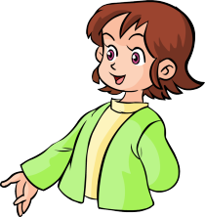
小朋友，你的家乡也一定很美，请你画出来吧!
该怎么画我的家乡呢?

